Slide 1
Годишен семинар на АУБЕЛ
7 юли 2024 г.
Методически разработки на урок за нови знания и на урок за упражнение върху комедията „Балкански синдром“ на Станислав Стратиев
Изготвил презентацията: Иван Инев

Slide 2
Урок за нови знания върху комедията „Балкански синдром“
Метод на интерпретация, съпоставителен метод – дидактически форми беседа и дискусия
Образователни цели – да се представят факторите, оказали влияние при формирането на нравствения облик и естетическите възгледи на Станислав Стратиев; да се изясни същността на комедията като жанрова разновидност на литературния род драма; да се разгледат жанровите характеристики на комедията, проявени в „Балкански синдром“; да се коментират измеренията на темата за родното и чуждото в драматургичното произведение; да се разкрият характерните за пиесата начини за въздействие.
Основни понятия – комедия, комично, хумор, пародия, сатира, гротеска, абсурд
Вътрешнопредметна връзка – с обучението по български език (спазване на правоговорните норми в изказванията; тълкуване на фразеологични словосъчетания)
Междупредметна връзка – с обучението по история и цивилизации

Slide 3
Библиография
Стратиев, Станислав. Животът, макар и кратък. Подробности от пейзажа. Балкански синдром. С., 1990. (https://stanislavstratiev.org/library/?page_id=839)
Стратиев, Станислав. От другата страна. С., 1994.
Стратиев, Станислав. Избрано. Т. 1 (Белетристика). С., 2009.
Стратиев, Станислав. Избрано. Т. 2 (Драматургия). С., 2009.
Стратиев и Сатирата. С., 2011.
Димитрова, Илияна. Патология на родното в пиесата „Балкански синдром“. – В: Проглас, 2022, № 1. (http://194.141.66.110/proglas/bul/vol31/iss1/art10)
Димчева, Росица. Из живота и творчеството на Станислав Стратиев (Анкета от 1982 г.). –
В: Литературна мисъл, 1995/1996, № 1.
Панов, Александър. Драматургията на Станислав Стратиев и наследството на commedia dell`arte. – В: Литературна мисъл, 2021, № 3.

Slide 4
„Сърцето на динята“ – документален филм, посветен на Станислав Стратиев https://www.youtube.com
„В близък план със Станислав Стратиев“ – документален филм https://www.youtube.com
Избрано от Златния фонд на Българското национално радио –
Станислав Стратиев
https://www.youtube.com
„И ние като фазаните“ – алегорична история, разказана от Станислав Стратиев
https://www.facebook.com/kevorkkevorkianVN/videos/2207272906193043/

Slide 5
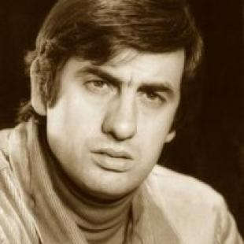
Станислав Стратиев
(Станко Стратиев Миладинов)
1941 – 2000
Не само се надявам, че сатирата ми помага за оздравяване
на действителността, но и твърдо вярвам в това.
Иначе не бих писал, не бих работил.

Slide 6
Влиянието на семейната среда
Струва ми се, че една чувствителност, която е характерна за всеки човек на изкуството, една доброта, прекалена доверчивост и отвореност за света идват от баща ми.
От майка ми съм наследил една вътрешна сила на характера, упоритост и неотстъпчивост пред нещата от живота, склонност към борба. [...]
Моралният кодекс ми е предаден по наследство. Баща ми е безкрайно честен, честен до непрактичност. Днес ми се струва понякога, че не би излъгал, дори от това да зависи животът му. Това е качество за сатирика, без което той би бил загубен.

Slide 7
Чувството за хумор
Чувството за хумор идва по линията на баща ми. Този тип хумор ми се струва, че го няма по другите краища на България. В него има виталност, която е характерна за хумора в България, но има и парадоксалност, и прямота, стремеж да се каже истината без оглед на средствата. Този хумор не е много елегантен, безпардонен е, но е пропит с нежна любов към човека, която е характерна за хората от този край. [...]
Вярвам, че смехът ще запази човека, ще го съхрани да си остане човек. И чувам как в далечната 3000-на година човекът на бъдещето се смее. И се радвам за него.

Slide 8
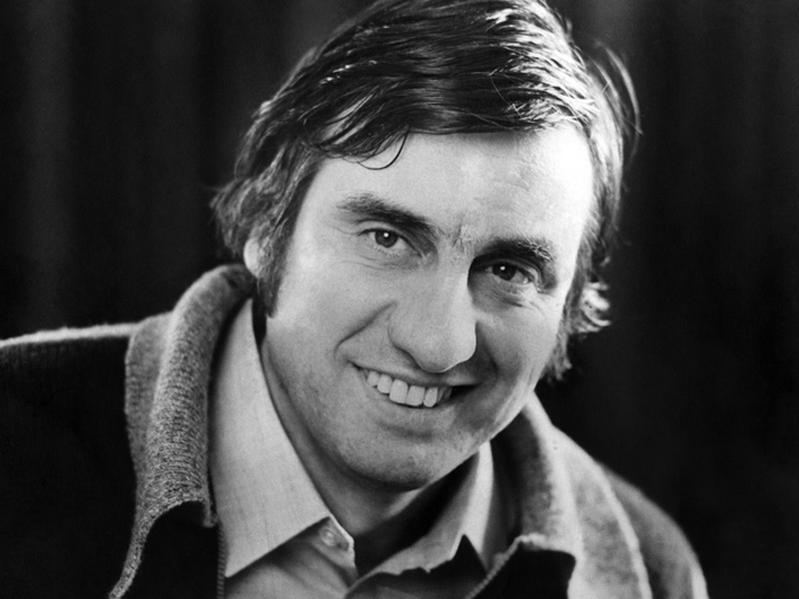
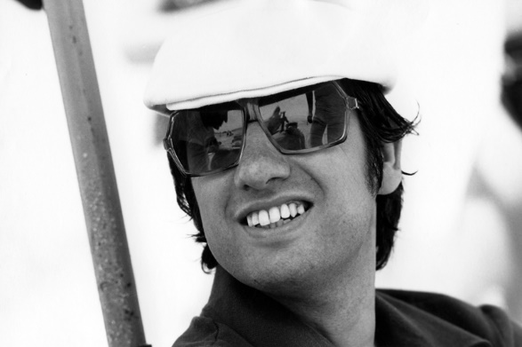
Усмивката на сатирика

Slide 9
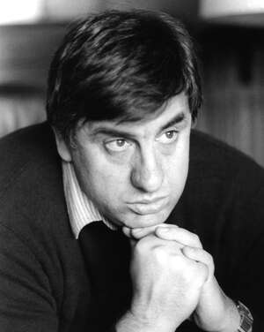
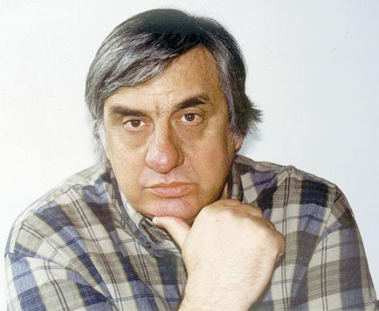
Тъгата на мъдреца
Някаква умора ме омотава, горчивина ме изпълва целия, недоволство
от мен самия, от живота, който ни заобикаля, от миналото, от настоящето,
от бъдещето... Деформацията на човека, превръщането му в нечовек, в нещо друго,
е налице в живота ни и ние може да видим това, ако се погледнем в огледалото.

Slide 10
Журналист във вестник „Народна младеж“
1964 – 1968 г.
Най-дълго бях в отдел „Писма на читателите“. Писмата бяха повече за различни неправди: въпроси, свързани с несправедливо уволнени хора, с хора, тормозени, защото са изказали мнението си за недостатъци. Това бяха писма, за които пътувахме в командировка из страната. [...] Аз се чувствах като апостол на истината и справедливостта.
Всички тези хора, които ръководеха „Народна младеж“, оформиха в мен съзнанието, че мога да защитя една кауза, че можеш да имаш свой дял, свой глас в истината. [...] Вестникът постави една база, от която човек трябва да тръгне, даде ми позиция, знания, увереност.

Slide 11
Журналист във вестник „Стършел“
1968 – 1975 г.
В „Стършел“ аз попаднах в самия център на проблемите, с които живееше страната, бях кореспондент на вестника, бях по горещите места на много събития, запознах се със стотици хора, случки и възгледи за живота, минах през много неща. Мисля, че без „Стършел“ от драматургията ми щеше да липсва онова, което е може би лично мое. [...]
Усилията ми се фокусираха върху абсурдите, уродливостите, които тук-там избиваха в нашия обществен организъм. Под влияние на всички тези фактори се разви сатирическата линия в моето творчество.

Slide 12
Драматург на Сатиричния театър „Алеко Константинов“
(от 1975 г. до смъртта на твореца)
Директор на Сатиричния театър (1983 – 1986 г.)
Бил съм щастлив в този театър. Най-напред като зрител, като един от щастливците, намерили билетче и вече омагьосани от тази ярка, безпощадна и весела магия, наречена Сатиричен театър. А после и като един от тези, които участват в магията. [...]
Този театър за мен е като дом. Струва ми се, че никога не мога да му дам толкова, колкото той ми даде. [...]
Един звънтящ гонг в сърцето на София, на България, звънящ оглушително понякога, понякога по-тихо, една свободна територия на сатирата, на различното мислене, на непозволеното...

Slide 13
Изказвания на Станислав Стратиев за ролята на театралното изкуство
Заедно с това да бъде място за естетически и психологически търсения, да изразява представата на своите автори за света и за човека, театърът би могъл да бъде и мъничко място, където може да се води диалог, където човекът да чува своите мисли, своите въпроси и да се включва в онова приключение, на което го кани театърът. [...]
Макар и за малко, за една вечер, за два часа, човек се чувстваше човек в Сатиричния театър, чувстваше се личност, чувстваше се свободен и значим, обичаха го и го разбираха... И се мъчеха да му дадат кураж... И малко радост... И много смях...

Slide 14
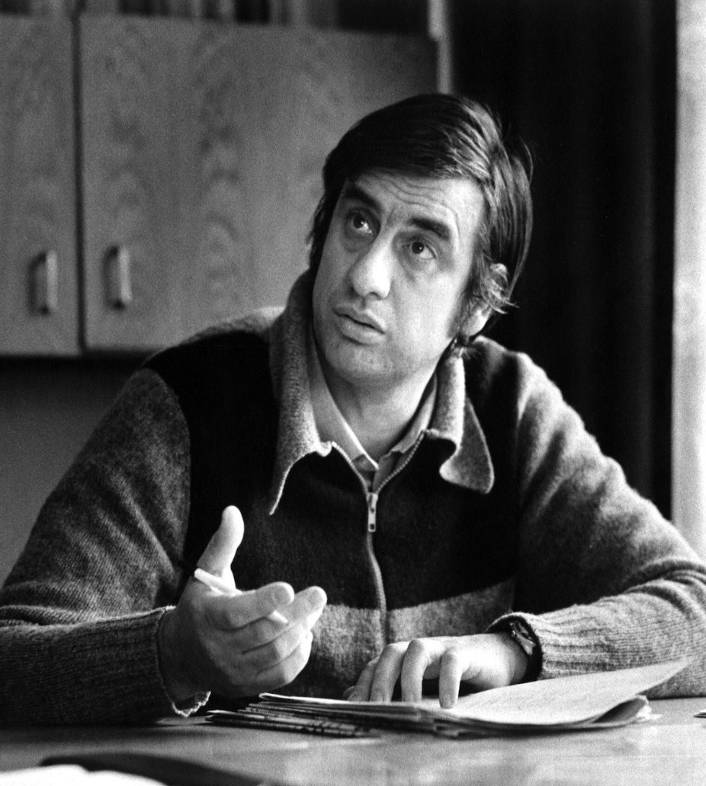
Театърът има предимството на срещата
на живия човек с живия човек. Това е велико
нещо, особено в епохата на автоматизиране
не само на производството, но и на човешкия
живот. [...] Човек разговаря с човека. Има
особена атмосфера в това, става някаква
магия, изгражда се една общност,
едно съзаклятие.

Slide 15
Мисията на театъра
Независимо че театърът не може да издава закони срещу кариеризма, бюрокрацията и другите отрицателни явления, той може да събуди размисли, да подтикне към действия, към борба със слабостите в социалния ни живот. Изкуството, литературата играят ролята на нравствени корективи, ориентири. [...]
Ние искаме да кажем още веднъж, че театърът е жив, че продължаваме и ще продължаваме да се борим с глупостта, с бездуховността, с несправедливостта, с всичко онова, което ни дърпа назад и не ни дава право спокойно да се наречем хора.

Slide 16
Абсурдните ситуации в пиесите на Станислав Стратиев
Абсурдната ситуация се явява в моите творби там, където съществува живот. Това е разликата ми от едни чисти абсурдисти, които лабораторно конструират абсурда, вкарват героите в този експеримент и ги изследват как действат. [...] Гледал съм някои работи на Бекет и Йонеско. Те пишат за друга душевност, за друго съзнание, което е различно от нашето. [...]
При мен наглед нереалното идва от житейската ситуация, доколкото в нашия живот има многобройни абсурди. Те възникват в моето творчество, без да ги измислям, аз просто ги събирам, окрупнявам. [...]
Огромната част от това, което пиша, трябва да премине през мен, да съм го видял, почувствал. [...] При всяка работа излизам от случката.

Slide 17
Задачи за самостоятелна подготовка (по избор)
Да се прочете (откъс от) пиесата „В очакване на Годо“ на Самюъл Бекет и да се коментират нейните послания и спецификата на абсурдното. https://chitanka.info/text/25462-v-ochakvane-na-godo/2#textstart
Да се гледа спектакълът „В очакване на Годо“ – Театър „Българска армия“,
София. Да се напише рецензия за представлението.
Да се гледа пиесата „О, щастливи дни“ на Самюъл Бекет – Театрална
работилница „Сфумато“, София. Да се напише рецензия.
Да се гледа пиесата „Зимните навици на зайците“ на Станислав Стратиев –
Драматичен театър „Борис Луканов“, Ловеч. Да се напише рецензия.
Да се гледа пиесата „Животът, макар и кратък“ на Станислав Стратиев –
Театрална работилница „Сфумато“. Да се напише рецензия.

Slide 18
Станислав Стратиев
В очакване на Годо
(вестник „Континент“, 19 септември 1995 г.)
Важното е, че ние сме в перманентно очакване.
Нещо да ни падне от небето.
Някой да дойде.
Нещо да стане.
Да се случи. [...]
Все трябва да има спасение.
Все някой трябва да ни спаси. [...]
Като ни спряха свободата, чакахме да падне Стената.
И падна.
Като ни присъстваха пет века, чакахме някой да ни освободи от присъствието им.
И ни освободи.
Ще ни спасят и сега.

Slide 19
Георги Марков
Есе за пиесата „В очакване на Годо“ (откъс) https://kultura.bg
[...] Цялата пиеса протича в очакването на Годо, който така и не идва. Затова някои критици търсят смисъла в името на Годо, като го свързват с God – Бог, и следователно излиза, че Естрагон и Владимир, т.е. човечеството, чакат Бога. Но дори ако наистина Бекет е целял това с тази игра на думи, аз мисля, че кой е Годо, няма абсолютно никакво значение. Пиесата е съсредоточена върху чакането, върху процеса на чакането.
Казано най-общо, чакането се явява може би най-постоянното човешко състояние. Всички чакат, откакто свят светува, човечеството винаги е чакало нещо да се случи, нещо да стане, всеки чака своя Годо, който значи милиони неща и всъщност нищо не значи, защото нищо не може да промени. Бих казал, че това е пиеса за промяната. Възможна ли е промяна? Има ли въобще промяна? Променя ли се нещо на този свят? [...]
Може да се проведе дискусия по въпросите, поставени в есето на Георги Марков.

Slide 20
Парадоксът и гротеската в комедиите на Станислав Стратиев
В пиесите си използвам парадокса, абсурдната ситуация, силната гротескова деформация. Но за мене това е средство, не цел. Средство, което ми помага да тръгна от една „гореща“, „висока“ точка, изпускайки добре разработеното начало, дългите завръзки, натрупвания. И с острите и ярко парадоксални ситуации да сгъстя развитието на пиесата, да го направя максимално динамично, концентрирано.

Slide 21
Задача за самостоятелна подготовка – справка в речници на литературните термини за значението на понятието парадокс (гр. parádoxos – неочакван; противно на мнението)
Находчив израз, изграден върху две противоречиви мисли, логически несъвместими.
(доц. Лозан Ницолов, Любомир Георгиев, Христо Джамбазки, Спас Спасов)
Твърдение, което изглежда алогично, лишено от смисъл, но ако бъде анализирано задълбочено, отпраща към истина от по-висш порядък.
(Енциклопедичен речник на литературните термини)
Истината ни се разкрива най-добре чрез парадоксите. (Оскар Уайлд)
Пример за парадокс в комедията „Балкански синдром“:
Бяла врана. И на мене ми се иска да направя нещо, което е забранено от закона. За да мога да гледам децата си в очите.

Slide 22
Задача за самостоятелна подготовка – справка в речници на литературните термини (по избор) за значението на понятието гротеска (ит. grottesco от grottа – пещера)
Художествен похват, свързан с изобразяването на хора и предмети в карикатурен и преувеличено комичен вид. (проф. Амелия Личева)
Изображение на персонажи чрез тяхното окарикатуряване, стигащо до сатирично осмиване, деформация и дори до абсурд. (Тодор Беров)
Сатирическите фрески на Станислав Стратиев напомнят гигантски карикатури.
(доц. Росица Димчева)
Пример за гротеска в „Балкански синдром“:
Печо. Кара, ела си оправи хората, станахме за смях... Залитат, пият, пеят, като че ли са в хоремаг. Изпонаоблякоха се като за Заговезни... театърът е пълен с графове и графини...

Slide 23
Прозренията на Станислав Стратиев за абсурдите на българския модел
Българският модел е не аз да съм добре, а ти да си зле.
Правим всичко, за да не правим нищо.
Най обичаме да мразим.
Всичко тече, но нищо не се изменя.
Това е българският диалог. Той въобще не дава думата на другия.
Вместо да се хванат за работа, българите се хващат за гушите.
Ние маркираме другост, за да останем същите.
България – страната на неограничените невъзможности!

Slide 24

Комедията „Балкански синдром“ на сцената на Сатиричния театър „Алеко Константинов“
Премиера – 10 май 1987 г.; режисьор – Иван Добчев
Станислав Стратиев:
Дойде трийсетгодишнината на театъра, трябваше
спектакъл, трябваше да покажем почти цялата трупа,
трябваше високо и ясно да заявим къде сме, с кого сме,
и да назовем нещата със собствените им имена. Поне
веднъж, поне на празника ни, никой нямаше да ни спира.
Плакат – Людмил Чехларов

Slide 25
Времето на „гласност и преустройство“ – втората половина на 80-те години на XX век
Проф. Евгения Калинова:
От средата на 80-те години върху отношенията между властта и интелигенцията в България нарастващо влияние оказва „перестройката“ в СССР. Вниманието на управляващите е концентрирано върху икономическите проблеми, но те не могат да не забележат засилващото се социално недоволство. Негов изразител е интелигенцията, макар творците все още да се придържат към иносказателните критики. [...]
Тодор Живков взема мерки клапанът на събралото се недоволство да бъде частично отварян. Той е информиран, че социологическите проучвания сред младежта и докладите на специалните служби показват нарастващото желание на хората за промяна. [...] По негово предложение Политбюро на ЦК на БКП приема решение „На решителна борба срещу отрицателните явления в нашия живот“. Само 2-3 години по-рано властта забранява романи, филми и пиеси, разкриващи същите явления, но в новите условия се опитва да си присвои ролята на борец срещу тях.

Slide 26
Времето на „гласност и преустройство“ – втората половина на 80-те години на XX век
Сред „социалните деформации“ са посочени кражбите, злоупотребите, корупцията, безпринципността на връзките и ходатайствата, задушаването на критиката. Разбира се, предвидените мерки са само пожелателни. [...]
И подходът, и стилистиката на решението имитират духа на „перестройката“, но властта се опитва да овладее недоволството, без да предвижда ограничаване на личната власт на Тодор Живков или демократизиране на духовната сфера. [...]
„История на българите“, том III, 2009 г., стр. 587 – 588

Slide 27
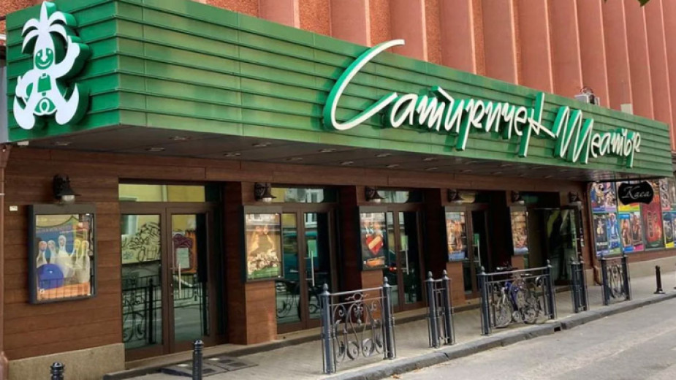
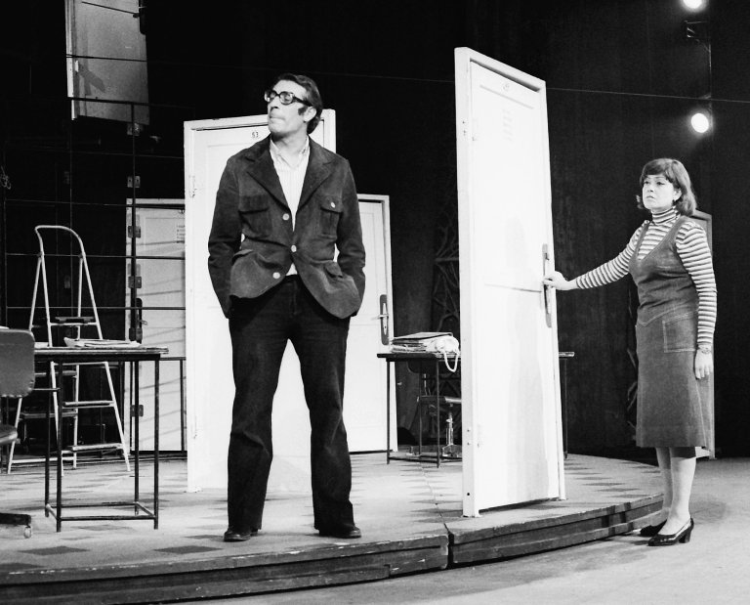
„Балкански синдром“ в Сатиричния театър „Алеко Константинов“
Светослав Пеев в ролята на Директора на театъра
и Мариана Аламанчева в ролята на Жената с проблем

Slide 28
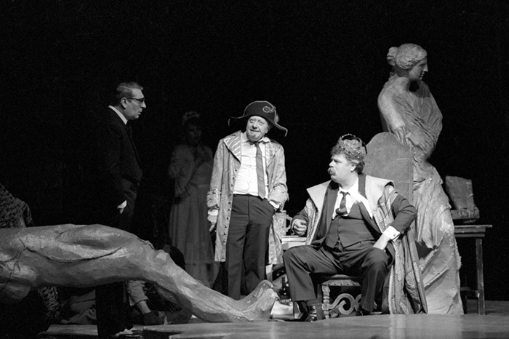
„Балкански синдром“ в Сатиричния театър „Алеко Константинов“
Светослав Пеев (вляво), Димитър Георгиев в ролята на Йовчо (в средата)
и Ивайло Калоянчев в ролята на Кума (вдясно)

Slide 29
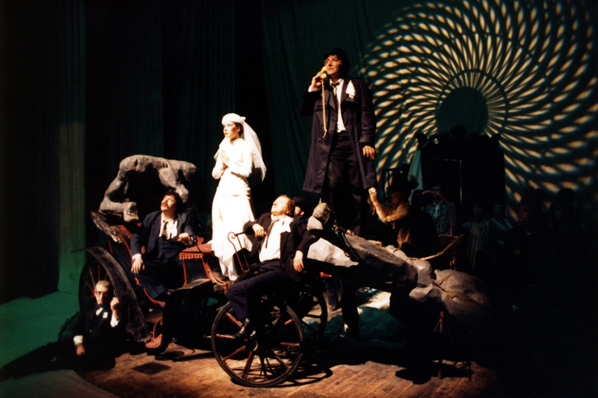
„Балкански синдром“ в Сатиричния театър „Алеко Константинов“
Мария Статулова в ролята на Цонка

Slide 30
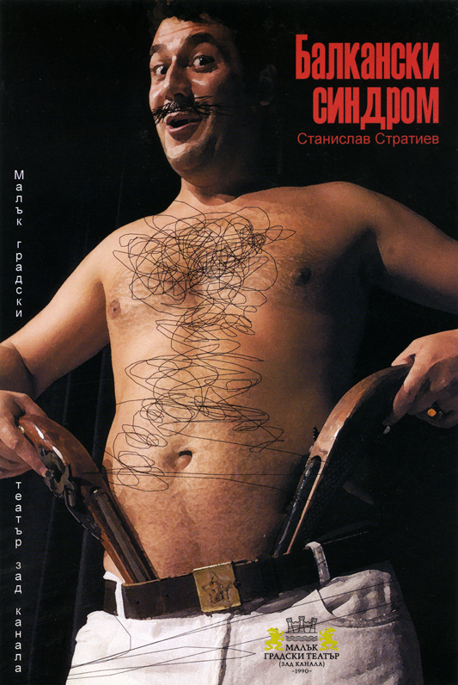
Пиесата „Балкански синдром“ в Малък градски театър „Зад канала“
Премиера – 2 октомври 2010 г.
Режисьорът Мариус Куркински:
Протегнах ръце към „Балкански синдром” като към
историческа пиеса. Отбягвам всякакво осъвременяване.
Нека майсторството на автора да послужи за припомняне
на едно конкретно време от българската история. Времето на
„перестройката”. Краят на един режим и началото на друг. [...]
Стратиев е обхванат от тъжно предчувствие. Големият
писател обича своя народ, но се налага да му разкаже една
тъжна, дори страшна театрална приказка.

Slide 31
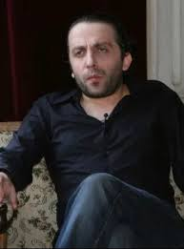
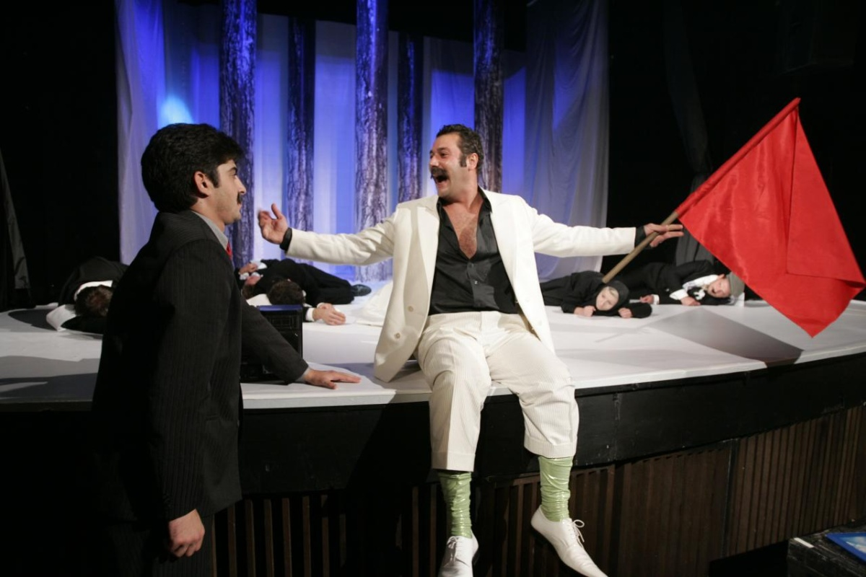
Сцени от „Балкански синдром“ в Малък градски театър „Зад канала“
Мариус Куркински: Александър Кадиев в ролята на Директора на театъра
Тия простотии човешки се убеждаваме, и Евгени Будинов в ролята на Кума
че не са само балкански, а са световни...

Slide 32
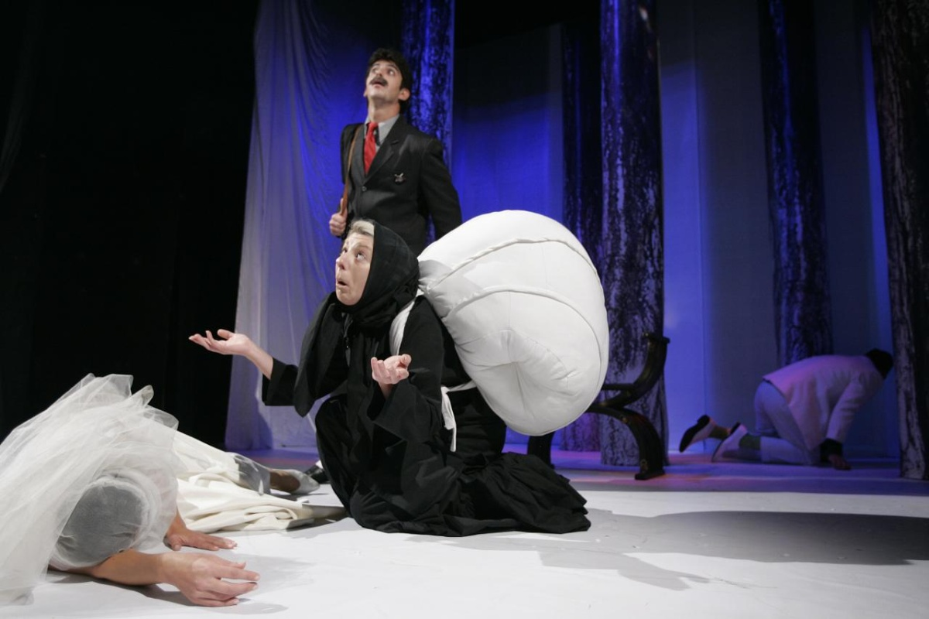
Христина Караиванова в ролята на баба Кера, Таня Пашанкова в ролята на Цонка и Александър Кадиев

Slide 33
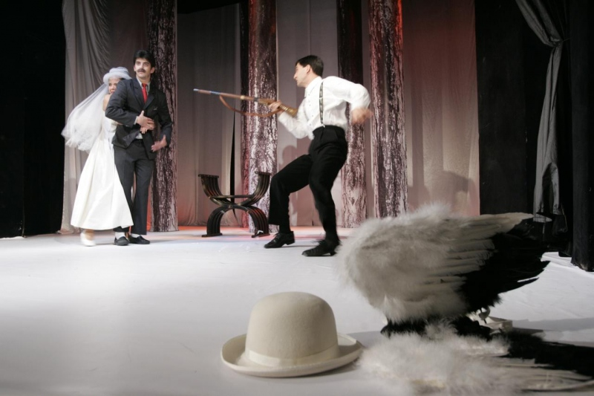
Таня Пашанкова в ролята на Цонка,
Владимир Димитров в ролята на Георги
и Александър Кадиев

Slide 34
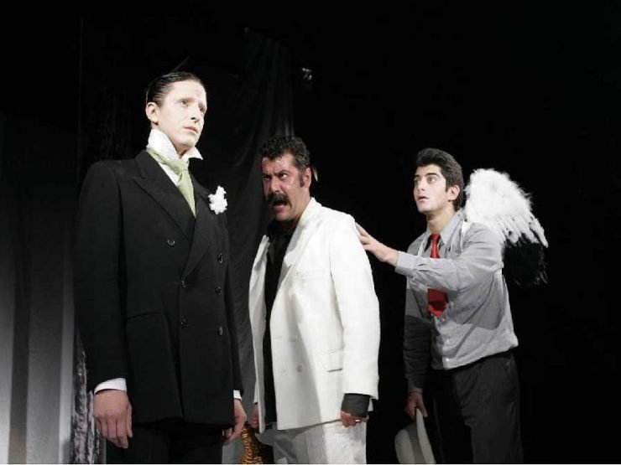
Антоний Аргиров в ролята на Извънземното,
Евгени Будинов и Александър Кадиев

Slide 35
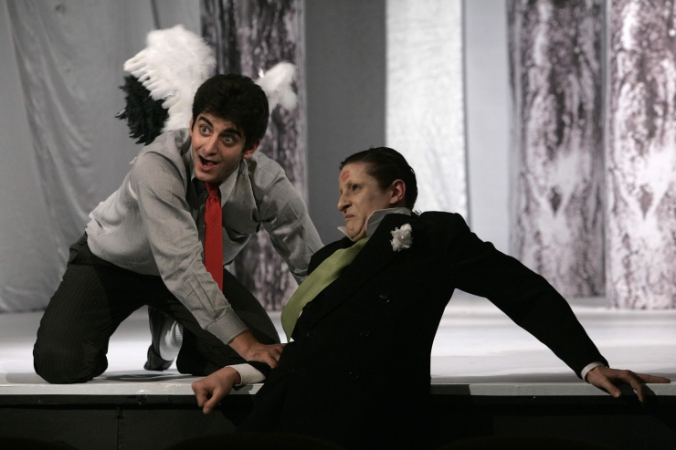
Александър Кадиев и Антоний Аргиров

Slide 36
Задача за самостоятелна подготовка – справка в речници на литературните термини за значението на понятието комедия
Понятието комедия е от гръцки произход и означава „песен на комоса“ (комос – веселяща се тълпа, карнавално шествие в Древна Гърция по време на празненствата в чест на бог Дионис).
Комедията е драматургично произведение (жанрова разновидност на литературния род драма), предназначено за театрална сцена, в което героите и ситуациите са разкрити чрез формите на естетическата категория комично: хумор, пародия, сатира.
Комедия на ситуациите – недоразумения, преобличания, фарсови моменти; проф. Иван Попиванов: „комични ситуации, при които има изненадващо действие, контрапункт в сюжета, свързан с неочаквани обрати“.
Комедия на характерите (нравите) – изобличение на човешките недостатъци или пороци; осмиване на персонажите чрез хиперболизация на техни характерни черти; представяне преди всичко на човешки типове, а не на индивидуализирани герои.

Slide 37
Задача за самостоятелна подготовка – справка в речници на литературните термини за значението на понятието хумор
Докато сатирата е остра, гневна критика, хуморът е доброжелателно отрицание чрез добродушен смях. (Тодор Беров)
Хуморът е най-меката проява на комичното. [...] Той не е враждебно настроен към своите обекти. [...] Често е инструмент за по-мъдро разбиране на света, такъв, какъвто е, с всичките му слабости, но и с човешката му същност. (проф. Александър Панов)
Хуморът е неотделим от смеха. С него се осмиват слабости, които не са свързани с пороци. По това хуморът се различава от сатирата. (доц. Лозан Ницолов и др.)
Хуморът не предизвиква само весел смях, в неговите чувства е също и тъгата. [...] На хумора е чужда агресията на иронията и особено на сатирата. (проф. Исак Паси)

Slide 38
Задача за самостоятелна подготовка – справка в речници на литературните термини за значението на понятието пародия
(стгр. para – „против“, и ode – „песен“)
Шеговито или подигравателно подражание на известно литературно произведение със запазване на външните му отличителни черти. Сатирично-хумористично произведение, което представлява комично изкривяване на вече съществуваща творба, стил, жанр. (проф. Мария Герджикова, Олга Попова, Илиана Кръстева)
В зависимост от това за какви цели се използва пародията, дали за меко и добродушно осмиване, или за бичуващо отрицание, можем да говорим за хумористична и сатирична пародия. (проф. Александър Панов)
Пародия – окарикатурено подражание или подобие на нещо.

Slide 39
Задача за самостоятелна подготовка – справка в речници на литературните термини за значението на понятието сатира (лат. satira – смес)
Сатирата използва иронията, а понякога и сарказма, за да изобрази човешките недостатъци и пороци, като даде импулс и за промяна чрез осмиването. (проф. Амелия Личева)
Изобразителна форма, която чрез преувеличаване, ирония и язвителна подигравка критикува лица и събития, излага ги на присмех. (Енциклопедичен речник на литературните термини)
Исторически възникнал литературен вид, начин на възприемане и присъда над света. (доц. Росица Димчева)

Slide 40
Жанрови характеристики на комедията, проявени в „Балкански синдром“
Задача за самостоятелна подготовка – да се коментират проявленията на езиковия хумор в думите на баба Кера: „Ами [Пенчо Славейков] най-напред го имаше. [...] После го закриха. Ами тъй. Няма, казват, Пенчо Славейков и толкоз. [...] Пък после пак го откриха. Откриват го и го закриват като министерство!...“; да се изясни функцията на метафорите и сравнението – внушението за парадоксалното в родната действителност.
Задача за самостоятелна подготовка – да се коментират проявленията на пародията и абсурда – сватбата в залата на Сатиричния театър („битово-алегоричен абсурдизъм“, по думите на проф. Милена Кирова) и „установяването на контакт“ с представител на извънземна цивилизация; да се разкрие ролята на фантастичното, на страничната гледна точка, изразена от външен наблюдател – извънземното същество.
Може да се направи съпоставка с разказа „В един есенен ден по шосето“ на Павел Вежинов.

Slide 41
Жанрови характеристики на комедията, проявени в „Балкански синдром“
Задача за самостоятелна подготовка – да се коментират проявленията на гротеската, изпъкващи в сцената с маскарадното, карнавално преобличане на сватбарите от Павликени; да се интерпретира репликата на бай Цончо: „Ама да ги беше видял, ще се избият за пустата му корона.“; да се направят изводи, свързани с комичното несъответствие между същността на персонажите, характеризирани от „интелектуалката“ като „примитиви“, и амбициозното желание на всеки от тях да влезе в ролята на цар.
Задача за самостоятелна подготовка – да се приведат примери от второ действие на пиесата за сатиричното изобличение на негативното в образите на героите.
„Балкански синдром“ – сатирична комедия на абсурда

Slide 42
Други жанрови черти на „Балкански синдром“
Фрагментарна композиция – без причинно-следствена връзка между епизодите; принципът на колажа – „монтажно свързване на картините“ (проф. Снежина Панова); „свободен театър“, „театър клоунада“ (Добринка Пенева).
Синтез на смешното и тъжното, комичното и драматичното в споделените лични истории. Сатирата на Станислав Стратиев – „не хихикане, а болка“, „болка от несъвършенствата, които имат хората и светът около нас“.
Използване на похвата „театър в театъра“ – превръщането на зрителите в действащи лица, които разкриват измъчващите ги проблеми и търсят разбиране, съпричастие; заличаването на границата между сцената (фикционалния свят) и публиката (реалния живот).
Отсъствие на традиционен сюжет; липса на водещ конфликт между персонажите, които са изобразени като типажи.

Slide 43
Негативният облик на българската действителност според първо действие на комедията „Балкански синдром“
Задача за самостоятелна подготовка – да се разтълкуват проблемите, изпъкващи в монолога на Бялата врана, и да се откроят съвременните им измерения.
Подмяната на ценностите в обществото („Ето как се обърнаха нещата, уважаеми съвременници.“) – почтеният човек, спазващ моралните норми, е възприет като „чумав“, като изключение от порочния модел на поведение и е обречен на изолация, самота.
Съпоставка с разказите на Ст. Стратиев „Местният нормален“ и „До Йети, с нежност“, в които се откроява образът на различната от другите личност – по избор.
Загубата на собствената индивидуалност (деперсонализацията) – социалната среда, в която нравствените ценности не са на почит, принуждава „малкия“ човек да измени на моралните си принципи, за да бъде приет в обществото.
Разминаването между думите и действията, фалшивия патос и житейската практика: „В буквара пише едно, във вестниците – друго, в живота става трето и четвърто“.

Slide 44
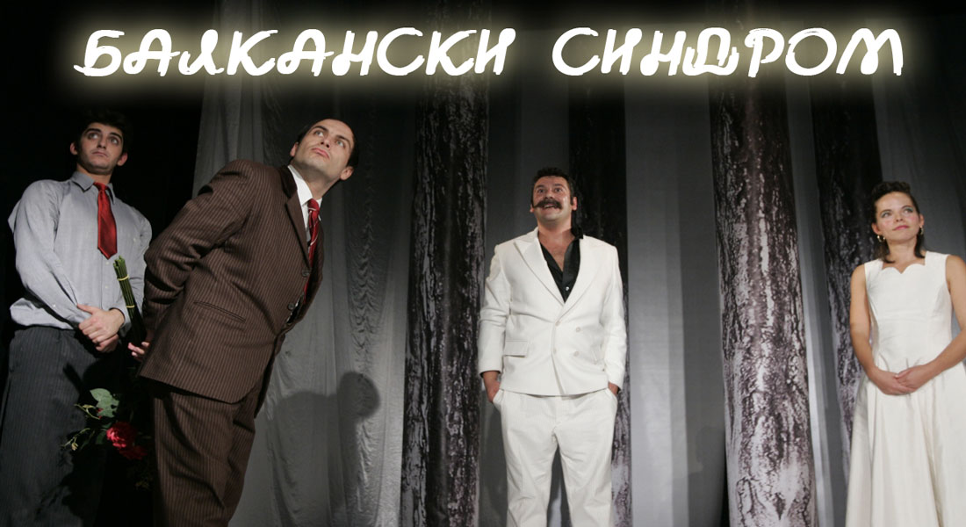
Симеон Бончев (вторият от ляво надясно) в ролята на Бялата врана
Малък градски театър „Зад канала“

Slide 45
Негативният облик на българската действителност според първо действие на комедията
Задача за самостоятелна подготовка – да се разтълкува монологът на Метеоролога.
Проблемът за ласкателството, разкрито като масово разпространено обществено явление: „Този прави вятър на онзи, вторият на третия, третият на четвъртия, едни вихри и талази заливат...“; значението на фразеологичното словосъчетание „прави вятър“.
Загатнатият контраст между родния и европейския „климат“, т.е. между два съвсем различни свята според внушенията на „Балкански синдром“: „Над целия европейски континент тихо, а над страната вятър. Ненаучен, нелогичен, небазиран на нищо вятър“.
Задача за самостоятелна подготовка – да се коментират реплики на Директора на театъра и да се изрази собственото мнение по въпроса дали засегнатите проблеми са актуални за нашето настояще.
Внушението за налаганата от властта цензура в сферата на изкуството – думите на Директора: „Сега театър ли ще правим, или ще поставяме проблеми?...“.
Обратът в поведението на обезличения герой, който е марионетка в ръцете на висшестоящите: „Сега вее друг вятър, да... разбирам!... Слушам!... Дочуване!... Заповядайте, кажете си проблема, много моля!...“; пропитият с лицемерие интерес към съдбите на зрителите; хамелеонското приспособяване към новата обществена ситуация, която изисква да се чуе гласът на хората.

Slide 46
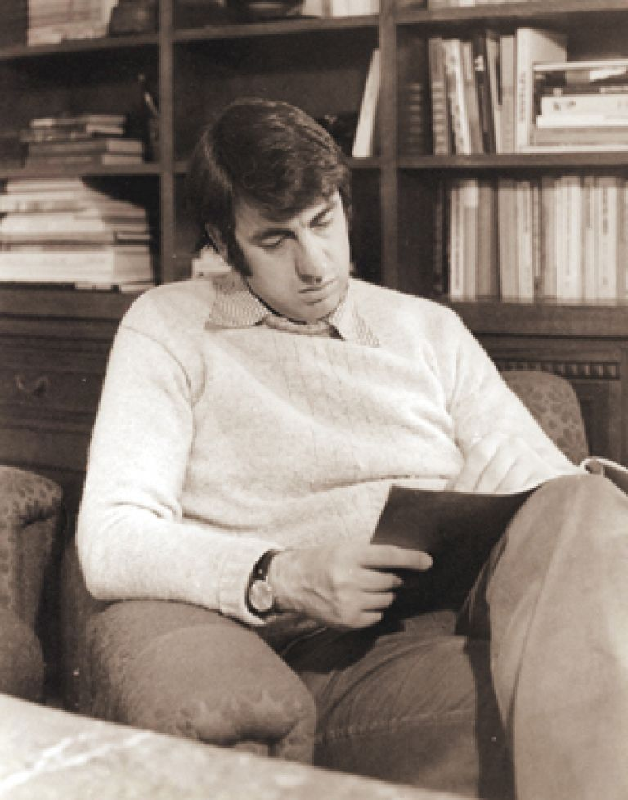
Дискусия по проблема за свободата
Обсъждане на позиция, изразена от Станислав Стратиев
Проблемът е в това свободни ли сме. Били
ли сме въобще свободни. Някога, дори в най-
ранното си детство. И как можем да
станем свободни. И защо не сме свободни.
И човек ли е несвободният човек. И ако сме
несвободни и следователно нехора – тогава
какви сме.
Това е главната ни задача – да изследваме
какви сме. Да покажем какви сме.

Slide 47
Негативният облик на българската действителност според първо действие на комедията
Проблемът за анахроничното в образователната система, която е прекъснала връзката си с житейската реалност – коментар на реплика на учителя по математика: „Но ученикът ми заяви, че сега басейните въобще не се пълнят през тръби, а по съвсем друга система. „А ти реши задачата – му казах, – а как се пълнят басейните, е друг въпрос.“ Той обаче каза, че задачата на училището е преди всичко да подпомага практиката“.
Станислав Стратиев – „За мисленето“ (вестник „Поглед“, 28 септември 1987 г.):
Все ми се струва, че в училището, там, където човек се оформя, повече се държи на помненето, отколкото на мисленето. [...]
Много по-малко се работи според мене за изработване на самостоятелно мислене, на свое гледище и позиция по научните и житейските факти.

Slide 48
Негативният облик на българската действителност според първо действие на комедията
Задача за самостоятелна подготовка – да се изясни проблемът за невъзможния диалог в обществото, за постоянните спорове, очертаващи непреодолими разделителни линии.
Според Мъжа от Бели Искър театърът трябва да бъде отражение на реалния живот. Острата емоционална реакция на персонажа е породена от обстоятелството, че на сцената не е пресъздадена тази действителност, която той познава: „Вие въобще излизали ли сте извън София? Знаете ли как живеят хората?“; „... аз съм от Бели Искър и там такива работи няма“; „Аз плащам тука, три лева съм дал и не искам друго“.
Жената символ търси в пиесите нещо съвсем различно – подтекста, иносказателното, иреалното. В желанието си да покаже своето интелектуално превъзходство над опонента си, цитира художника модернист Марк Шагал. Демонстрирайки самочувствието си на ценителка на „високото“ изкуство, тя характеризира подигравателно Мъжа от Бели Искър като „примитив“, изразител на масовия вкус.
Задача за самостоятелна подготовка – съпоставка със сатирични миниатюри на Стратиев, интерпретиращи темата за неразбирателството и разединението в обществото: „Вавилонци“, „Правоъгълно есе“, „Вторично подивяване“ и др.

Slide 49
Клишираната реч на героите, които си служат с банални, изхабени от употреба фрази: „Това е храм на изкуството!“ (Жена с проблем); „Може би знаете някое специално място, където се събират те, хората, които гледаме всяка вечер в театъра?... Не може да ги няма, защото нали изкуството е отражение на живота!...“ (Жена с проблем); „Това ли ви е изкуството за народа?...“ (Мъж от Бели Искър).
Задача за обобщение – учениците да споделят какъв според тях е обликът на съвременното театрално изкуство; да отговарят на въпроса дали театърът е принуден да прави компромиси с качеството на своята продукция, за да оцелее в днешната реалност.
Задача за обобщение на изводите, свързани с посланията на първо действие – да се коментират внушенията на заглавието на комедията, което може да се разглежда като диагноза на заболяването, обхванало обществения организъм.

Slide 50
Негативният облик на родното според второ действие на комедията „Балкански синдром“
Задача за самостоятелна подготовка – да се коментират реплики на Печо, Извънземното и Сватанака.
Застоят в балканската реалност, липсата на промяна и развитие – думите на Печо, който се причислява към „духовните водачи на нацията“: „Нищо не се случва. Стоим си до гуша в перушина и чакаме нещо да се случи“.
Може да се направи съпоставка със сходните послания на реплики от пиеси на Самюъл Бекет: „Нищо не се случва, никой не идва, никой не си отива, ужасна работа.“ („В очакване на Годо“); „Краят е още в началото и все пак продължаваме. [...] Цял живот чакаш да живееш.“ („Краят на играта“).
Изостаналостта, пораждаща аналогия с феодализма през Средновековието, когато се е осъществявала натурална размяна на стоки – думите на Извънземното: „Месарят получава банани, защото дава на продавача в „Плод и зеленчук“ месо. [...] Аз на тебе брадва, ти на мене жито. Аз на тебе овца, ти на мене – сол“.
Междутекстови връзки с творбата на Стратиев „Часовник с портокалов механизъм“

Slide 51
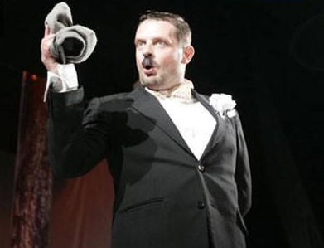
Петър Калчев в ролята на Печо
Малък градски театър „Зад канала“

Slide 52
Негативният облик на родното според второ действие на комедията
Грубият материализъм, потребителската страст, алчността и бездуховността на „консуматорите“ – „перушинения цар“ Йовчо, бай Цончо и Кума.
Да се разтълкува репликата на Печо: „Как не купи една книга бе, как не помисли за нещо духовно... Събира, трупа, къщата му пълна, ама главата му празна!...“.
Некултурността, нецивилизоваността и пошлостта на „примитивите“ – Йовчо и бай Цончо пият ракия и замезват с домати на театралната сцена.
Да се коментират думите на Печо: „То диво, диво, не можеш да го измислиш по-диво!...“, и репликата на Сватанака: „Трябва и да мислиш!… И то поновому!… Аз обаче им се чудя. Че те не мислят и постарому даже!…“.
Съпоставка с внушенията на хумористичния разказ „Окончателна диагноза“ на Станислав Стратиев

Slide 53
Негативният облик на родното според второ действие на комедията
Абсурдните, лишени от разумно обяснение постъпки, които може да доведат до унищожението на природата.
Да се изяснят внушенията на реплика, изречена от Извънземното: „Едно дърво расте двеста години, те го събарят за две минути. […] Секат гори, за да правят хартия, на която пишат: „Не сечете горите!“.
Тоталният контрол (надзор), който упражняват властимащите в йерархизираното общество – анонимните обаждания по телефона, чрез които се „спускат“ разпореждания, изискващи безропотно изпълнение; обезличаването на ръководителя на културната институция, който се превръща в кукла на конци.
Да се коментират думите на Директора на театъра: „По-весело!... Разбирам!... Повече смях!... Разбирам... Народът иска повече смях... Разбирам... Да, да, слушам...“.
Може да се направи съпоставка със сатиричните миниатюри „Конците – начин на употреба“ и „Светът според Стоян II“ на Станислав Стратиев – по избор.

Slide 54
Негативният облик на родното според второ действие на комедията
Пропитата с цинизъм реплика на Кума, отправена към Цонка, разкрива, че за представителите на комерсиалния свят над всичко е законът за покупко-продажбата, а любовта няма никаква стойност: „Каква любов, то ако беше толкова хубаво, щяха да я продават в Кореком!...“.
Използваният от комедиографа похват на контраста – влюбените Цонка и Георги са единствените персонажи в пиесата, които поставят на преден план чувствата си. Дъщерята на бай Цончо е решена да отстоява своя емоционален избор и да се бори за личното си щастие: „Аз сега зарязвам и сватба, и младоженек, и отивам на село, при Георги... Ще се оженя за него, деца ще му родя, ние в гимназията много се обичахме...“.
Проф. Александър Панов: „Цонка и Георги единствено са пълноценни хора с нормални
мечти, чувства и стремежи“.

Slide 55
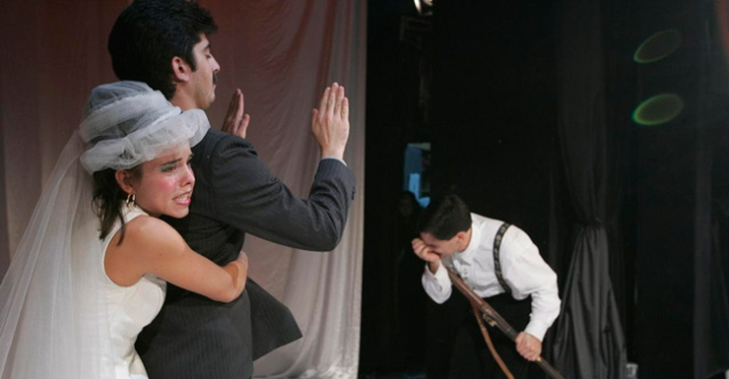
Таня Пашанкова в ролята на Цонка
Малък градски театър „Зад канала“

Slide 56
Контрастът между родното и чуждото според комедията „Балкански синдром“
Противопоставянето между статиката, бездействието в българската действителност и развитието, движението напред в света на модерната цивилизация.
Печо: „Ние все към исканията се присъединяваме!... Другите действат, а ние се присъединяваме...“
Сватанак: „Днес побеждава онзи, който прави по-малко грешки!... Докато ние падаме от круши, японците отидоха в двайсет и първи век!...“
През погледа на Извънземното родното изпъква като пространство, в което царят алогичното, абсурдното. За пратеника на съвсем различен свят, в който кражбата е непознато явление, случващото се в балканската реалност е напълно необяснимо: „Проучвал съм четири галактики и няколко мъглявини. Но за първи път нищо не мога да разбера. [...] Не, това е друга спирала на мисленето, [...] аз съм неспособен!...“.

Slide 57
Специфичното осмисляне на мотива за чуждото в комедията „Балкански синдром“
В контекста на пиесата чуждото може да се тълкува не само като контрастния на родната действителност свят, който се развива динамично. За драматурга то се свързва и с аморалното в заобикалящата го социална среда, което е несъвместимо с неговата ценностна система.
Задача за самостоятелна подготовка – да се открият проявленията на байганьовското в поведението на сватбарите.
Безцеремонността и безскрупулността на персонажите; фамилиарността и безочливостта на героите – репликата на Кума, отправена към Директора на театъра: „А! Оберкелнера!... Мой човек, абе къде е сватанакът? [...] Какво като е театър – таман! [...] Театър – театър! К`во му плащаш!...“; мнителността, недоверчивостта – думите на Кума: „На човек вяра да нямаш – така са ме учили...“; опозициите между телесното и духовното, между битовото, профанното и света на културата.

Slide 58
Измеренията на надеждата в „Балкански синдром“
Силата на обичта, която се издига над грубия практицизъм – отхвърлянето от страна на Цонка на брака по сметка.
Пробуденото нравствено чувство у Директора на театъра, който прави пропито с болка признание: „Каратанасов, срам ме е, че съм човек!“.
Финалният монолог на Директора за мисията на театъра – да осъществява диалог със зрителите и да възкресява човешкото: „Със смях на лицето и със сълзи в сърцето се срещаме ние с нашите герои и борим се с тях доколкото можем [...] Важното е човек с човека да се среща и човек човека да чува“.
Задача за изпълнение в учебния час – изразяване на съгласие или несъгласие с твърдение на проф. Александър Панов, според когото заключителните думи на Директора на театъра са „поредният деус екс махина“; аргументиране на собственото мнение.
Задача за изпълнение в учебния час (дискусия) – да се коментира позицията на драматурга, изразена в литературната анкета: „Аз съм твърдо убеден, че ако всички хора се обявят срещу злото, то силно ще намалее, да не кажа, че ще изчезне съвсем. [...] В основата на всичките ми неща стои надеждата, може би безпочвена, че нещата ще отидат в оная посока, която е най-добрата“.

Slide 59
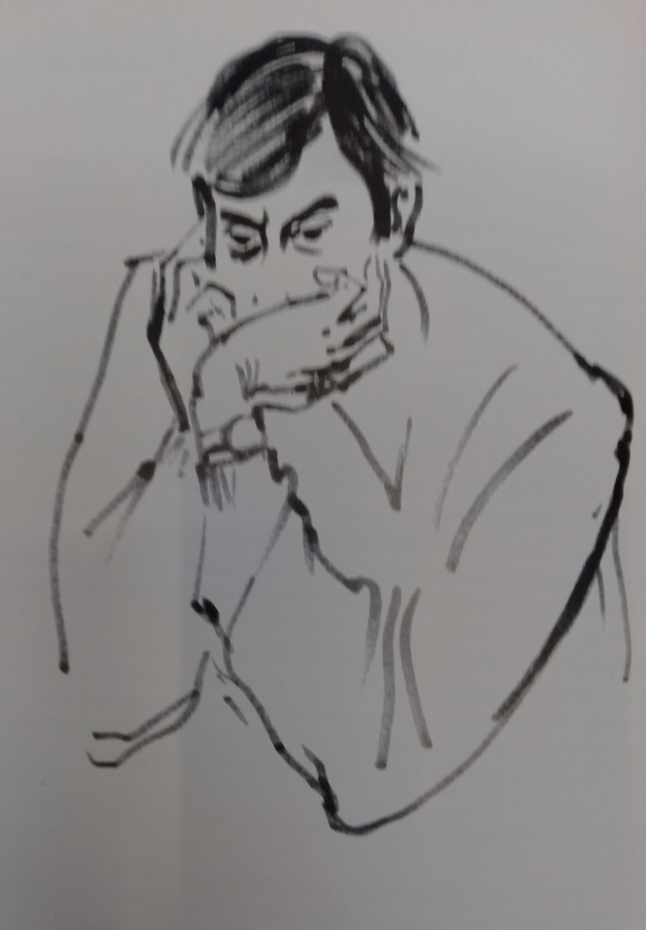
Съпоставка на „Балкански синдром“ (1987 г.) и „Балкански синдром – 93“
Урок за упражнение
Съпоставителен метод, метод на интерпретация –
дидактически форми беседа и дискусия
Образователни цели – да се сравнят двата варианта на пиесата
„Балкански синдром“ – от 1987 г. и от 1993 г., и да се посочат
различията във втората редакция, свързани със социокултурния
контекст през 90-те години на XX век; да се усъвършенстват
уменията на учениците за съпоставителен анализ на творби
от един и същ автор.
Основни понятия – редакция, режисура, сценография,
мизансцен
Междупредметна връзка – с обучението по история
и цивилизации
Художник – Георги Чапкънов

Slide 60
Проф. Александър Панов – „Драматургията на Станислав Стратиев и наследството на commedia dell`artе“ („Литературна мисъл“, 2021, № 3)
Задача за самостоятелна подготовка – да се прочете представеният откъс от статията на проф. Александър Панов и да се напише резюме на текста.
[...] Театърът на Стратиев прилича не толкова на абсурдистката драма, колкото на друга традиция, известна от историята на театъра, наречена комедия дел`арте. Традиция, оказала сериозно въздействие върху развитието на комедиографията – Молиер, Голдони, Гоци и т.н. Струва ми се, че наследството на комедия дел`арте в голяма степен е повлияло и върху развитието на Станислав Стратиев като комедиограф. [...]
Две са главните особености на комедия дел`арте: наличието на фиксирани персонажи маски и построяването на спектакъла върху импровизирани сценки (сценични импровизации на актьорите), навързани в една фабулна нишка. [...]

Slide 61
Проф. Александър Панов – „Драматургията на Станислав Стратиев и наследството на commedia dell`artе“
Въпреки че преките паралели между маските от комедия дел`арте и персонажите на Стратиев биха били пресилени, все пак в редица от образите може да се разпознаят някои от характерните маски.
Пулчинела, грубоватият и извъртлив слуга – неговата маска отчетливо се откроява в образа на Кума от „Балкански синдром“. Кумът Каратанасов по силата на своята ритуална функция трябва да е най-важният човек на сватбата. На практика обаче той, иска или не иска, е принуден да се съобразява с правилата, наложени от бай Цончо, бащата на булката, и от Сватанака, бащата на младоженеца, който се оказва и върховният господар в държавата. Именно затова Кумът не може да излезе от ролята си на слуга, въпреки че пред по-слабите обича да се прави на велик. [...]

Slide 62
Проф. Александър Панов – „Драматургията на Станислав Стратиев и наследството на commedia dell`artе“
Импровизацията е един от най-характерните белези на комедия дел`арте. Много от реалиите, върху които са построени скечовете от първата пиеса, вече не съществуват през 90-те години на XX в. – „Кореком“, „софийско жителство“, [...] тоталният стоков дефицит и др. Видоизменил се е и прословутият телефон, свеждащ до обикновените хора разпоредбите на митичните „те“, които управляват целия ни живот. Дори и „те“ вече са други – не партийните другари, а корумпираните държавни чиновници. [...]
Стратиев променя както актуалната характеристика на участващите персонажи, така и съдържанието на репликите. Същевременно типажът на персонажите не се променя особено – фиксирани типажи, характеризирани от маски. [...]
Може да се гледа пиесата „Красива птичка с цвят зелен“ на Карло Гоци –
Драматичен театър „Гео Милев“, Стара Загора.

Slide 63
Двете редакции на пиесата „Балкански синдром“
Да се коментират някои от новите реплики във втората редакция на комедията.
Да се изяснят внушенията им, свързани с обществената ситуация в началото на 90-те години на XX век.
Жена. Тъкмо съм се настроила естетически, завесата се отваря и тоя ми свива чантата!... На това ли му викате демокрация?
[в пиесата от 1987 г.: „Това по социалистически ли е?“]
Крадец. Аз не мога да приватизирам тайно банка или да изнеса всичкото зърно на държавата. Нито да купя на безценица „Слънчев бряг“. [...] Около мене има вакуум, защото не съм лежал в затвора за злоупотреби, нямам акции, нямам фирма, дори не съм бил агент на Шесто. [...]

Slide 64
Двете редакции на пиесата „Балкански синдром“
Ричард III. След зимата на нашите раздори
настана над страната пищно лято. [...]
Погребани са вдън морето всички
оловни облаци, до неотдавна
потискали дома ни, и сега са
челата ни окичени със лаври [...]
Мъж. Нали ви гледам – били погребани вдън морето всички оловни облаци!... Абе, вие какво – национално помирение ли ще проповядвате тука?... Поцелуйковщина? Палачи и жертви да се прегърнат?!?!
Ричард. Това е Шекспир, не го вулгаризирайте!...
Мъж. За мене това е рекомунизация!...

Slide 65
Двете редакции на пиесата „Балкански синдром“
Човек. И мене ме закачи реституцията. Върнаха ми думите. Не са много, но някога бяха мои. После ги одържавиха. За обществени нужди. В името на народа. Останах без думи. […] Мислите скрих, тях не можаха да вземат. През цялото време си бяха у мене. Толкова дълбоко ги скрих, че забравих къде са. Знам, че имам някакви мисли, мои, собствени, ама какви са, къде са – един Господ знае!…
Възможно ли е в нашата съвременност някой да ни „отнеме“ думите, или обществената действителност е съвсем различна? Налага ли се и днес да крием своите мисли, позицията си по злободневни въпроси, или сме напълно свободни да изразяваме гледната си точка?

Slide 66
Двете редакции на пиесата „Балкански синдром“
Образите на младоженците в „Балкански синдром – 93“ – Тя и Чочо, да се съпоставят с образите на Цонка и Георги в пиесата от 1987 г. и да се разкрият различията.
Тя. Още като кандидатствах във ВИТИЗ и ме скъсаха, си казах, че каквото и да става, един ден кракът ми ще стъпи на сцената на Народния театър! И ето ме тук! [...] Миличко, ти нали ми купи този театър. Какво прави този човек тука?
Директор. Купил Ви е театъра?!?! [...] Това е духът, това е традицията, това е гордостта!... Те не се купуват!...
Тя. Миличко, покажи му нотариалния акт.
Директор. Вие ли сте луди, или аз полудявам?!?!
[Разговор с министъра на културата по радиотелефона на Чочо] Господин мини... Да, аз съм... Разбирам. Реституция, да... Разбирам. [...] Демокрация, да, разбирам... [...] (Машинално подава телефона на Чочо. Поклаща глава.) НИЩО НЕ РАЗБИРАМ!...

Slide 67
Двете редакции на пиесата „Балкански синдром“
Какви са специфичните аспекти на темата за родното и чуждото според втория вариант на комедията?
Стоян. По света хората си живеят, а ние се държим за главите. [...] Все едно гледаш двайсет и четири часа рекламни клипове. Тук ги гледаш, а там ги живееш.
Директор. Е, и там не всичко е... [...]
Стоян. Светът живот си живее, а ние се мъчим като грешни дяволи. И жените на света са му жени, и децата – деца, и милионерите му – милионери. А нашите милионери – тръпки да те побият. То си е чист хайдук! [...]
По света си говорят к`вото си мислят и хич не им пука. Тука дори не мислиш – и пак лошо. Абе, к`во да ти обяснявам, и на Северния полюс е по-хубаво от тука!...

Slide 68
Задачи за обобщение
Да се коментират думите на доц. Илияна Димитрова: „Пиесата „Балкански синдром – 93“ е реквием за смъртта на душата на човека“.
Да се изясни същността на „българския модел“ въз основа на комедията „Балкански синдром“ и на цитати от сатирични миниатюри на Станислав Стратиев.
Робството ни обединява, а свободата ни разединява.
Националната ни черта е да не вярваме на никого и на нищо.
Вместо национален консенсус ние имаме национален нонсенсус.
Кой нормален народ се заселва на Балканите? [...] Може ли на нормален човек да му
хрумне да прави Балкански обединени щати? Той си отваря направо стрелбище.
Монологичната форма е единствената форма, която властва на Балканите.

Slide 69
Задачи за обобщение
Да се изрази аргументирано съгласие или несъгласие с позицията на Станислав Стратиев, изразена в сатиричната миниатюра „Анатомия на модела“ – дискусия.
[...] Преди още да се е образувала, нацията започва да се разпада.
„Българин да се наричам, първа радост е за мене!“
Днес няма по-голям майтап от тези думи на поета.
Каква по-точна диагноза?
Да се разкрият съвременните измерения на проблемите, поставени в изказване на Станислав Стратиев от 1994 г. – дискусия.
[...] Много отдавна вече за нас, българите, е дошло време да кажем: „Стига! Какво става с нашия живот и с живота на нашите деца?“. Вие виждате, че се разпада всичко със страхотна скорост и наоколо пърхат само думи и нищо друго. В нашата държава трябва да започне да се прави нещо позитивно, нещо да се съгражда, а не да се руши.

Slide 70
Подготовка за драматизация на откъс от комедията
„Балкански синдром“ (1987 г.)
Урок за упражнение
В края на урока за нови знания се сформира екип, в който се включват ученици, желаещи да участват в драматизацията на сцена (сцени) от „Балкански синдром“. Преподавателят поставя следните задачи за предварителна подготовка:
Да се подбере епизод, който ще бъде драматизиран.
Да се изберат режисьор, изпълнители на ролите, сценограф, музикателен оформител и автор на театралния афиш.
Да се изготвят режисьорски проект и концепция за актьорската игра.
Да се прочете откъс от интервю с Мариус Куркински, режисьор на „Балкански синдром“ в Малък градски театър „Зад канала“.
Да се прочете интервю с актьора Александър Кадиев – https://podmosta.bg/aleksandar-kadiev-za-balkanski-sind.

Slide 71
Мариус Куркински:
Достатъчно диагнози ни поставят. Отдавна според мен „балканският синдром” вече се е разпаднал и е навлязъл в целия свят, не е само нещо местно. Смятам, че това, за което става въпрос в „балканския синдром”, е най-много унищожението – това е, което ме вълнува като тема за моя спектакъл, по-точно самоунищожението. Това е „балканският синдром” – лекотата, с която се извършва самоунищожението.
То се изразява в лош живот, в лошо мислене, в негативно отношение един към друг, в простотия непрекъсната, в това да гледаш да обидиш другия, без да има нужда от това.
Това унищожение е пагубно, то е ужасяващо. Аз се измъчвам от това, което се случва с мен, с близките ми, с най-обикновените хора в нашата страна. [...]
Театърът си остава едно предупреждение. Той трябва да бие камбана, когато се налага, но то вече непрекъснато се налага. [...]

Slide 72
Ход на урока за упражнение
Учениците от екипа посочват коя сцена (сцени) са избрали да драматизират, и обясняват причините за своя избор.
Определеният за режисьор на драматизацията разкрива какъв ще бъде неговият творчески подход – придържане към текста на Станислав Стратиев от 1987 г. или осъвременяване на диалозите чрез включване на реплики, свързани с днешната реалност.
Представя се разпределението на ролите, като всеки участник споделя какви акценти възнамерява да постави в актьорската си игра.
Може да се прочете по роли избраният откъс от комедията „Балкански синдром“.

Slide 73
Ход на урока за упражнение
Учениците, изявили желание да са сценограф и музикален оформител на представлението, обосновават своите виждания за декорите и музиката, която ще звучи в определени моменти.
В беседата се включват и други ученици, които коментират представения проект. Може да направят аргументирани предложения – за отразяване в подготвяната драматизация на злободневен проблем, за мизансцена (разположението на актьорите и декорите на сцената), за използване на мултимедия в спектакъла и др.
Определя се учебният час, в който ще бъде представена драматизацията, например в урока за обобщение по темата за родното и чуждото.

Slide 74
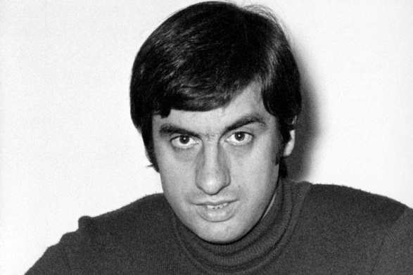
Слово на Станислав Стратиев по случай 40-годишнината на Сатиричния театър (откъс)
След десет години всички, които са тук
и които ги няма, всички ние, клоуни, смешници
и палячовци, сълзата на Бога, както беше казал
един голям писател, ще се съберем отново
в Сатирата, отново заедно, за да честваме
нашия половин век.
Отсега ви давам среща!...
Бъдете точни!...
Не закъснявайте!...
Без нас не може!...

Slide 75
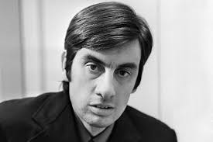
Станислав Стратиев
Поискайте си живота!
Поискайте си живота!
Не оставяйте други да го живеят вместо вас.
Да мислят вместо вас.
Да решават вместо вас.
Да избират вместо вас.
Да ви казват кого да обичате днес
и кого да мразите утре.
Кой е герой и кой – предател. [...]
В какво да вярвате и в какво да се съмнявате. [...]
Поискайте си живота.
Не го оставяйте да събира прах на рафта на времето...
Поискайте го!

Slide 76
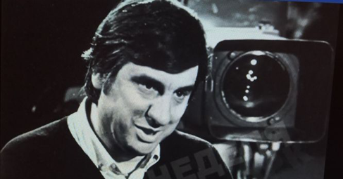
– Кое е главното средство за въздействие във Вашето творчество?
– Истината.

